Slide 1
Федеральная служба по экологическому,
технологическому и атомному надзору
Заместитель руководителя
Приволжского управления Ростехнадзора
Горев Дмитрий Александрович
«Изменения в законодательстве о контрольной (надзорной) и разрешительной деятельности в 2022»
30 мая 2022 года

Slide 2
Результаты контрольно-надзорной деятельности

Slide 3
Постановление № 336 не устанавливает запретов
расследования причин возникновения аварий, несчастных случаев, послуживших основанием назначения административного наказания в виде административного приостановления деятельности
оценки соответствия соискателя лицензии, лицензиата лицензионным требованиям
обследований гидротехнических сооружений, предшествующих разработке декларации безопасности гидротехнических сооружений, находящихся в эксплуатации, консервируемых или ликвидируемых (преддекларационные обследования)
а) мероприятий по выдаче разрешений на допуск в эксплуатацию энергопринимающих установок потребителей электрической энергии, объектов по производству электрической энергии, объектов электросетевого хозяйства, объектов теплоснабжения и теплопотребляющих установок
6) мероприятий по вводу в эксплуатацию в том числе:
подъемных сооружений
канатных дорог и фуникулеров
оборудования, работающего под избыточным давлением
эскалаторов в метрополитенах

Slide 4
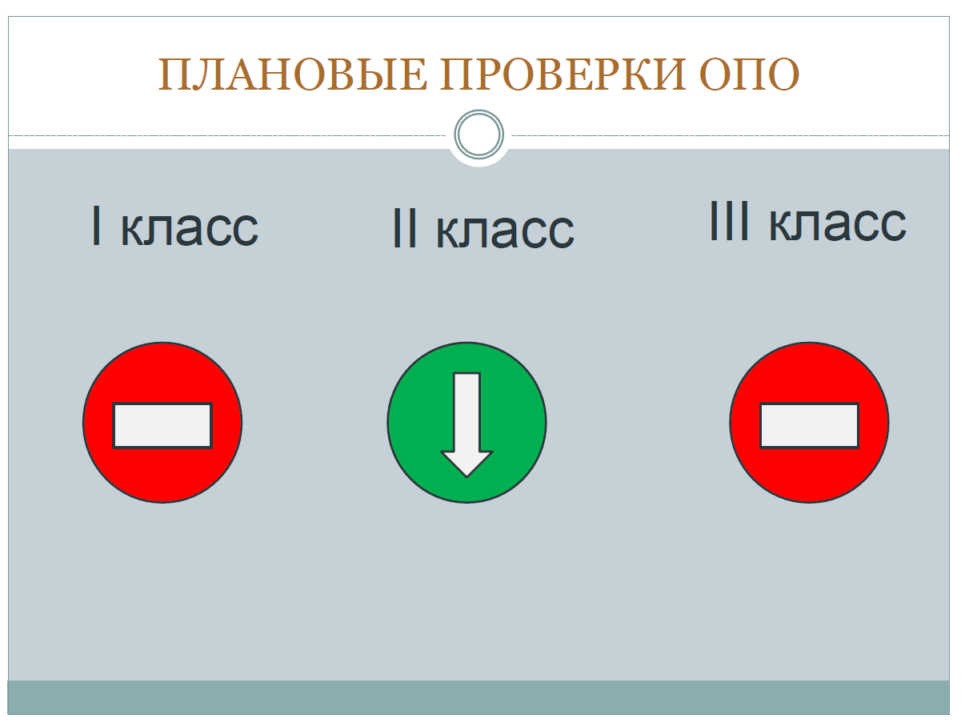
Перечень оснований осуществления контрольных (надзорных) мероприятий

Slide 5
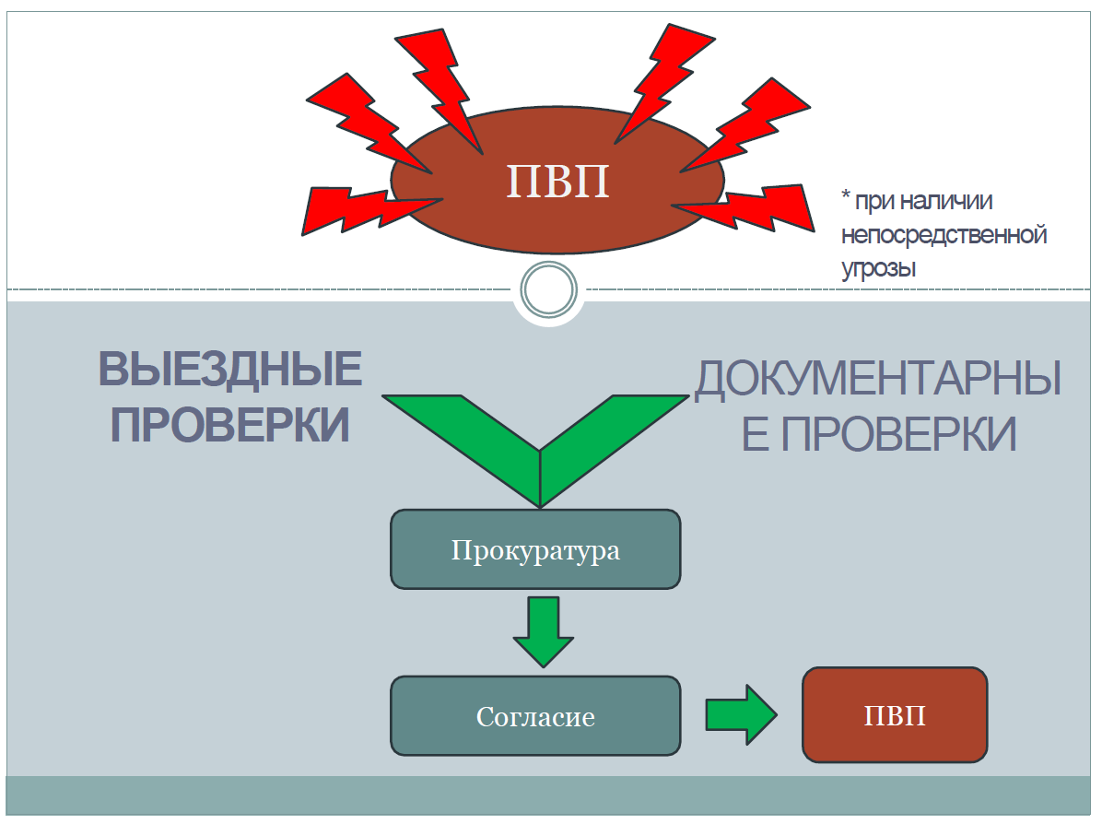

Slide 7
Спасибо за внимание!

